Slide 1

Startgesprek (augustus 2026)
Jij bent de regisseur van je leven en leren.

Slide 2
Het startgesprek
Doel van het gesprek:
  Bespreken aan welke doelen je wilt werken.
    De lijst met doelen die je hebt ingevuld (in juni dit jaar of aan t eind van de vakantie) heb je van je mentor gekregen.
  Bespreken hoe je komend schooljaar aan je doelen wilt werken..
    In vakoverstijgende modules, stages, stamgroep of . .

Slide 3
Acties van je Coach
Heeft je begin schooljaar jouw doelenlijst van dit schooljaar gemaild.
Voert met jou en je ouders/verzorgers het startgesprek.
Helpt met het kiezen van jouw doelen voor komend schooljaar.
Zorgt dat jouw gekozen doelen worden vastgelegd.

Slide 4
Jouw Acties
Bereid het startgesprek voor door de eerste zes dia’s te lezen
Voer het gesprek met je ouders en coach.
Lees je eigen doelen van dit jaar nog eens door.
Vul de opdrachten (vanaf dia 7) in deze powerpoint in
Kies voor het startgesprek jouw nieuwe doelen. Zie dia 19
Heb je de zelfevaluatielijst nog niet ingevuld?
Vul dan alsnog online het formulier in
voor komend jaar.

Slide 5

Het Startgesprek gaat over jouw doelen komend jaar
Schrijf hieronder jouw verhaal voor komend schooljaar.
Wat wil je leren en bereiken, hoe wil je dat doen?
Wat zijn jouw sterke punten, waar ben je trots op?
Verwijder de foto’s en tekst op de volgende dia en vervang ze door je eigen foto’s/ teksten. Vul de overige dia’s in.
Gebruik steekwoorden en bijpassende plaatjes en vertel jouw verhaal.

Slide 6

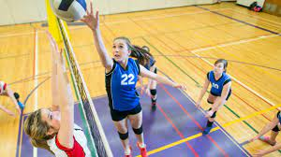
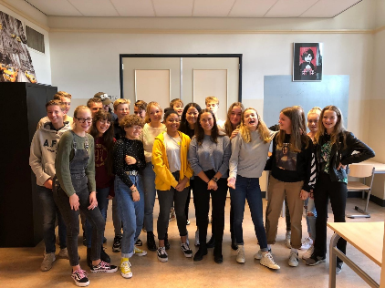
Wie ben jij?
Foto's van en over
jezelf (hobby’s)
Klas

Slide 7

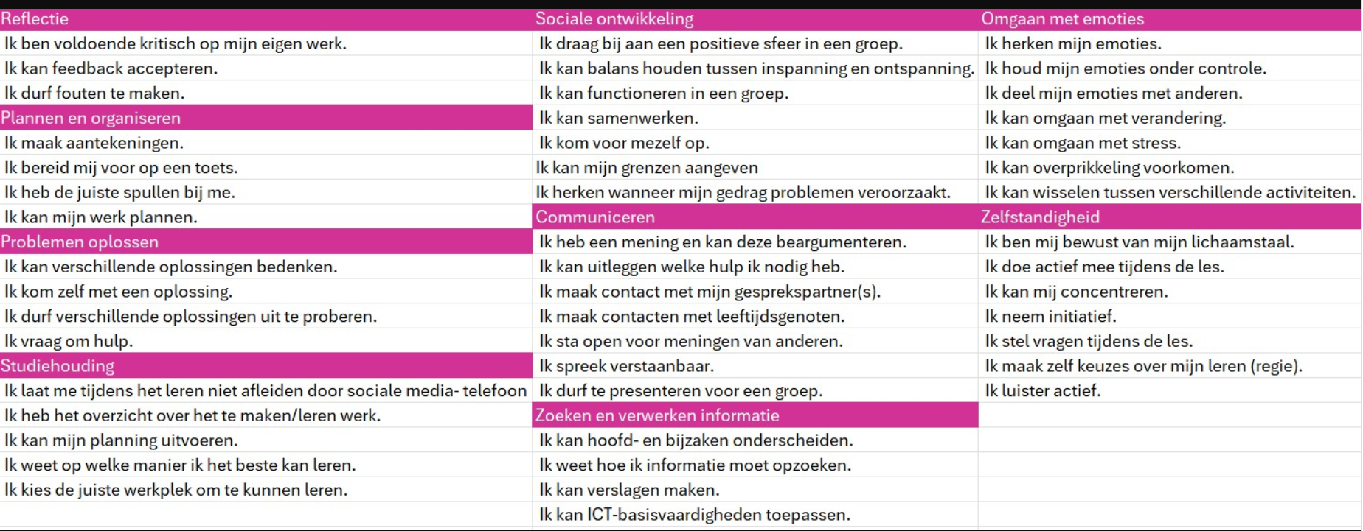
Wat zijn jouw doelen voor schooljaar 2026-2027?
Je kiest jouw top 7 doelen. Je eerste doel is je meest belangrijke doel. Uit je top 7 (doel en module) proberen we je, verspreid over 5 periodes, zo goed mogelijk in een VOM te plaatsen.
Denk na aan welke doelen jij volgend jaar wilt werken..
Hiernaast zie je uit welke doelen je kunt kiezen om in VOM-lessen aan te werken.
Bekijk zie ook via deze link: Leerdoelen
Heb jij een ander doel? Bespreek met je mentor/coach hoe en wanneer je aan dat doel wil werken

Slide 8
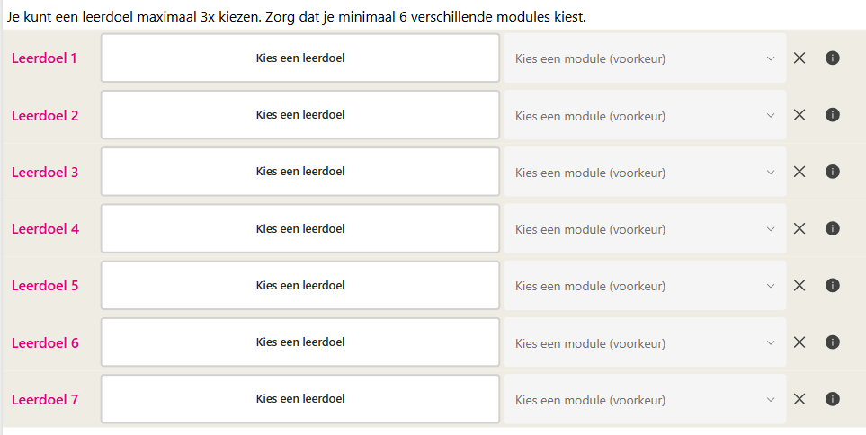
Wat zijn jouw doelen voor schooljaar 2026-2027?
Je kiest jouw top 7 doelen. Je eerste doel is je meest belangrijke doel. Uit je top 7 (doel en module) proberen we je, verspreid over 5 periodes, zo goed mogelijk in een VOM te plaatsen.
Je hebt 5 periodes, je maakt je top 7.
Dat betekent dat je sommige leerdoelen twee keer kiest; één keer om te oefenen met de ene lessenserie (module) en nog een keer met een andere module.
De link van de leerdoelenapp krijg je van je mentor

Slide 9
Wat zijn jouw doelen voor schooljaar 2026-2027?
Doel1
Doel 2
Doel 3
Doel 4
Doel 5

Slide 10
Wat zijn jouw doelen voor schooljaar 2026-2027?
Doel1
Doel 2
Doel 3
Doel 4
Doel 5
Doel 1:
Hoe wil je hieraan werken?
  In welke VOM modules?
  In stage of op andere manier?
Wat wil je leren?

Slide 11
Wat zijn jouw doelen voor schooljaar 2026-2027?
Doel1
Doel 2
Doel 3
Doel 4
Doel 5
Doel 2:
Hoe wil je hieraan werken?
  In welke VOM modules?
  In stage of op andere manier?
Wat wil je leren?

Slide 12
Wat zijn jouw doelen voor schooljaar 2026-2027?
Doel1
Doel 2
Doel 3
Doel 4
Doel 5
Doel 3:
Hoe wil je hieraan werken?
  In welke VOM modules?
  In stage of op andere manier?
Wat wil je leren?

Slide 13
Wat zijn jouw doelen voor schooljaar 2026-2027?
Doel1
Doel 2
Doel 3
Doel 4
Doel 5
Doel 4:
Hoe wil je hieraan werken?
  In welke VOM modules?
  In stage of op andere manier?
Wat wil je leren?

Slide 14
Wat zijn jouw doelen voor schooljaar 2026-2027?
Doel1
Doel 2
Doel 3
Doel 4
Doel 5
Doel 5:
Hoe wil je hieraan werken?
  In welke VOM modules?
  In stage of op andere manier?
Wat wil je leren?

Slide 15

Hulpvragen:
Wat wil je vragen aan je mentor?
Wat heb je nodig van je ouders, mentor of anderen om je doelen te bereiken?
Waar zie je tegenop
Welke dingen zijn belangrijk voor je mentor om te weten?

Slide 16

Hulpvragen
Waar zie je jezelf over een paar jaar?
Weet je al welke opleiding je wilt doen?
Welke keuzes moet je dit jaar maken om stap voor stap naar je uitstroom toe te werken?
Zijn er dingen die je mentor moet doorgeven aan vakdocenten?

Slide 17

Voor leerlingen die van school gaan naar een vervolgopleiding, een andere school of anderszins:
Waarom heb je deze uitstroom gekozen?
Wat heb je nog nodig van school, mentor of anderen om die stap te maken?
Welke begeleiding heb je nodig op de andere plek?

Slide 18

Wil je nog iets kwijt?
Reserve dia

Slide 19

Ouders/verzorgers:
Ook voor u als ouder zijn de onderstaande punten dingen die u zou kunnen beantwoorden wanneer ze van toepassing zijn, maar aanvullen met eigen punten is natuurlijk prima.
Hoe vindt u dat het met uw zoon/dochter gaat?
Beschrijf hoe uw zoon/dochter thuis bezig is met schoolwerk.
Wat gaat er goed/waar bent u trots op?
Welke tips heeft u voor uw zoon/dochter?
Welke ondersteuning/hulp kan thuis geboden worden?
Zijn er nog punten uit dit voorbereidingsformulier die u zou willen bespreken.
Heeft u nog vragen of opmerkingen (voor de mentor)?

Slide 20

Maak een verslag van het gesprek:
Hoe vond ik het gesprek gaan?
Ik beschrijf wat er besproken is. Ik schrijf op welke afspraken er gemaakt zijn.
Hebben we in het startgesprek alle doelen gekozen voor volgend schooljaar? (Zo ja, welke?)

Slide 21
Mail je gespreksverslag naar je coach.

